Slide 1

Chapitre 4 : Les Conteneurs STL (partie 2)
Niveau : 2A / 2P
Equipe C++
Enseignantes :
Mme Soumaya Nheri
Année universitaire :2021-2022

Slide 2

Plan
Les itérateurs
Les listes
Insertion dans une liste
Suppression dans une liste
Les Maps

Slide 3
Itérateur
Les itérateurs (iterator) présentent une généralisation des pointeurs : ce sont des objets qui pointent sur d'autres objets.
Comme le nom utilisé indique, les itérateurs permettent de parcourir une série d'objets de sorte que si on incrémente l'itérateur, il désignera l'objet suivant de la série.
Accéder à un élément pointé par un itérateur (it) se fait de la même manière que pour accéder à l’élément pointé par un pointeur(*it).
Il existe deux types d’itérateurs:
iterator ou const_iterator: parcours d’un conteneur du début à la fin.
reverse_iterator ou const_reverse_iterator:parcours d’un conteneur de la fin au début.

Slide 4
Itérateur vs pointeur
Pointeur | itérateur
Un pointeur contient une adresse en mémoire. | Un itérateur peut contenir un pointeur, mais cela peut être quelque chose de beaucoup plus complexe.Un bon exemple est un itérateur sur une liste chaînée, l’itérateur se déplacera à travers les éléments qui se trouvent aux nœuds de la liste dont les adresses dans la RAM peuvent être dispersées.
Nous pouvons effectuer une arithmétique simple sur des pointeurs comme incrémenter, décrémenter, ajouter un entier, etc. | Tous les itérateurs ne permettent pas ces opérations, par exemple, nous ne pouvons pas décrémenter un itérateur avant(it--), ou ajouter un entier à un itérateur à accès non aléatoire(it+6).Solution(std::advance(it,6))
Un pointeur de type T* peut pointer sur n’importe quel objet de type T. | Un itérateur est plus restreint, par exemple, un vector::iterator ne peut faire référence qu’à des doubles qui se trouvent à l’intérieur d’un conteneur vectoriel.
Nous pouvons supprimer un pointeur en utilisant delete | Comme un itérateur fait référence à des objets dans un conteneur, contrairement aux pointeurs, il n’y a pas de concept de suppression pour un itérateur. (Le conteneur est responsable de la gestion de la mémoire.)

Slide 5
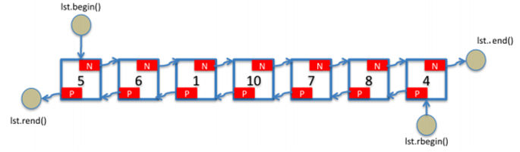
Les Listes
La classe list fournit une structure générique de listes doublement chaînées (que l’on peut parcourir dans les deux sens) pouvant éventuellement contenir des doublons.

Slide 6
Les Listes
montab.push_back( 5 );
montab.size()
montab.push_front(5)
montab. push_back(5)
#include<list>
list <int>montab;
// créer une liste d'entiers vide

Slide 7
Les Listes
Parcourir la liste via à un iterator
for (list <int> :: iterator it = montab.begin() ; it != montab.end() ; ++it)
cout << ’ ’ << *it ;

Slide 8
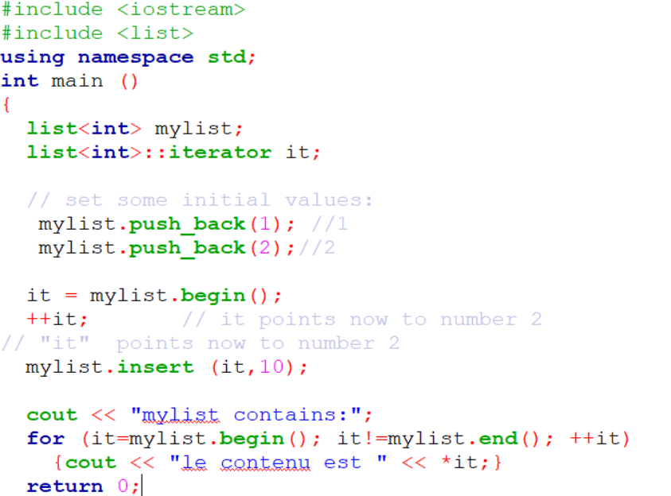

Insertion dans une liste
iterator insert (iterator i, value_type valeur);
Notes:
Le type de retour de la methode insert iterator ??

Slide 9
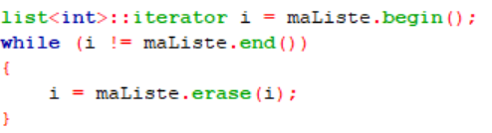
Suppression dans une Liste
iterator erase( iterator pos );

Slide 10
Map
Une table associative map permet d’associer une clé à une donnée.
Elle prend au moins deux paramètres :
– le type de la clé (dans l’exemple ci-dessous), une chaîne de caractères string
– le type de la donnée (dans l’exemple ci-dessous), un entier non signé unsigned int
Clé
Clé
Clé
Valeur
Valeur
Valeur

Slide 11
Map
Janvier
Février
Mars
31
29
31
#include<map>
map<string,unsigned int> montab;
// créer une map d'entiers vide
montab["janvier"] = 31;
montab["février"] = 28;
montab["mars"] = 31;
montab.size();

Slide 12
Map
Janvier
Février
Mars
31
29
31
Parcour d’une map via un iterator
for (map <string , unsigned int> :: iterator it=montab.begin() ; it!=montab.end() ; ++it)
cout << it->first << " -> \t" << it->second << endl;

Slide 13
Map
Janvier
Février
Mars
31
29
31
cout << " Le nombre de jours du mois de janvier est:" << montab.find ("janvier")->second << endl;

Slide 14
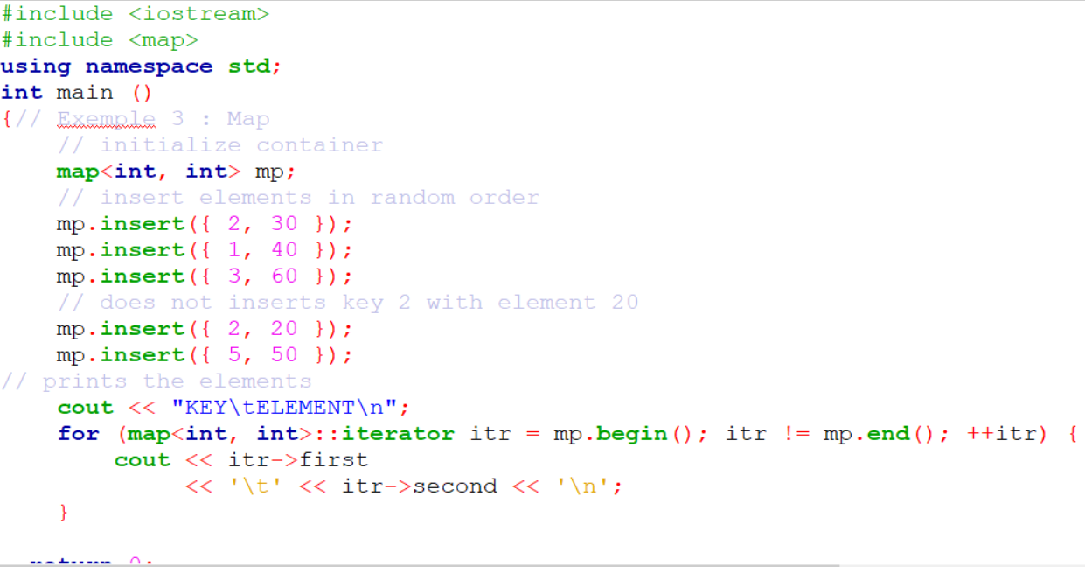
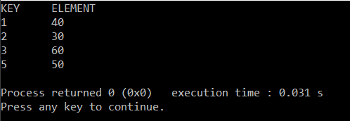
Map

